Slide 1




Expresión infija: $\left(1∗\left(2−3\right)\right)+(4+5)$
Expresión infija invertida: $\left(5+4\right)+(\left(3−2\right)∗1)$
Expresión prefija: + * 1 - 23 + 45
Expresión posfija: 54+32-1*+
Expresión postfija: 1 2 3 - * 4 5 + +
+
(
(
(
+
-
(
(
+
*
(
+
+
3
2
1
-1
1
5
4
-1
9
-1
8
b
a
Expresión posfija invertida: +*1-23+45
$$Resultado:8$$
Expresión prefija: +*1-23+45
$$Expresión infija:\left(1∗\left(2−3\right)\right)+(4+5)$$
$$Expresión prefija: +∗1−23+45$$

Slide 2
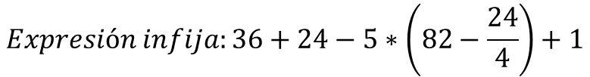


Expresión infija: $36+24−5∗\left(82−\frac{24}{4}\right)+1$
Expresión infija invertida: $1+\left(\frac{4}{24}−82\right)∗5−24+36$
Expresión prefija: + 36 – 24 + * 5 - 82 / 24 4 1
Expresión posfija: 36 24 + 5 82 24 4 / - * - 1 +
Expresión posfija: 1 4 24 / 82 - 5 * + 24 – 36+
+
/
(
+
-
(
+
*
+
+
-
+
24
36
4
24
82
5
60
6
82
5
60
76
5
60
380
60
1
-320
-319
b
a
Expresión posfija invertida: + 36 – 24 + * 5 - 82 / 24 4 1
$$Resultado:−319$$
$$Expresión infija:36+24−5∗\left(82−\frac{24}{4}\right)+1$$
Expresión prefija: + 36 - 24 + * 5 - 82 / 24 4 1
$$Expresión prefija: +36−24+∗5−82/2441$$

Slide 3



Expresión infija: $14∗\frac{4}{5}+\left(82−\frac{24}{4}\right)+1$
Expresión infija invertida:$1+\left(\frac{4}{24}−82\right)+\frac{5}{4}∗14$
Expresión prefija: + * 14 / 4 5 + - 82 / 24 4 1
Expresión posfija: 14 4 * 5 / 82 24 4 / - +1+
Expresión posfija: 1 4 24 / 82 - + 5 4 / 14 * +
4
14
5
56
4
24
82
56/5
6
82
56/5
76
56/5
1
A
A+1
/
(
+
-
(
+
/
+
*
+
+
b
a
$$A=\frac{56}{5}+76→R=A+1=\frac{436}{5}+1=\frac{441}{5}=88.2$$
Expresión posfija invertida: + * 14 / 4 5 + - 82 / 24 4 1
Expresión prefija: + * 14 / 4 5 + - 82 / 24 4 1
$$Expresión postfija:14 4 ∗5 \text{/ 82 24 4 / − + 1 +}$$

Slide 4




Expresión infija: $4∗5+15−\left(4−1\right)+\frac{4}{5}$
Expresión infija: $4∗5+15−\left(4−1\right)+\frac{4}{5}$
Expresión posfija: 45 * 15+ 41- - 45/+
Expresión posfija: 45 * 15+ 41- - 45/+
*
+
(
-
-
(
-
-
+
/
+
5
4
15
20
1
4
35
3
35
5
4
32
4/5
32
32.8
$$Resultado: 32.8$$
$$Expresión infija: 4∗5+15−\left(4−1\right)+\frac{4}{5}$$
$$Expresión postfija:45∗15+41−−45/+$$

Slide 5




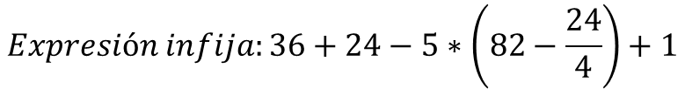
Expresión infija: $36+24−5∗\left(82−\frac{24}{4}\right)+1$
Expresión infija: $36+24−5∗\left(82−\frac{24}{4}\right)+1$
Expresión posfija: $3624+582244 /−∗−1+$
Expresión posfija: $3624+582244 /−∗−1+$
24
36
4
24
82
5
60
6
82
5
60
76
5
60
380
60
1
-320
-319
+
-
*
-
/
-
(
*
-
*
-
+
b
a
$$Resultado:−319$$
$$Expresión infija:36+24−5∗\left(82−\frac{24}{4}\right)+1$$
$$Expresión postfija:3624+582244/−∗−1+$$

Slide 6

Expresión infija: $14∗\frac{4}{5}+\left(82−\frac{24}{4}\right)+1$
Expresión infija:$14∗\frac{4}{5}+\left(82−\frac{24}{4}\right)+1$
Expresión posfija: 14 4 * 5 / 82 24 4 / - +1+
Expresión posfija: 14 4 * 5 / 82 24 4 / - +1+
4
14
5
56
4
24
82
56/5
6
82
56/5
76
56/5
1
A
A+1
*
/
/
-
(
+
+
+
+
b
a
$$A=\frac{56}{5}+76→R=A+1=\frac{436}{5}+1=\frac{441}{5}=88.2$$
$$Expresión postfija:14 4 ∗5 \text{/ 82 24 4 / − + 1 +}$$

Slide 7
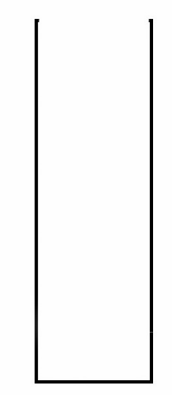

Elimina
Elimina
Datos:
Tamaño de la pila: 8
Numero de elementos: 0
Cima = -1
X
Problema:
Ya no se puede eliminar un elemento de la pila debido a que la pila esta vacia,
es decir, la pila ya no tiene elementos.
null
null
cima = -1
cima = -1
En este caso, no se puede eliminar debido a que no hay elementos en la pila.

Slide 8
Tamaño = 8
Inserta = X
Inserta = Y
Elimina
Y
top
top
Y
null
top
X
X
top
X
Pila vacia
cima = 0
cima = 1
cima = 0
cima = -1

Slide 9
Elimina
Inserta = V
Inserta = W
Elimina
X
top
top
null
top
W
null
top
V
V
Cima = -1
Cima = -1
Cima = 0
Cima = 1
En este caso, no se puede eliminar debido a que no hay elementos en la pila. Pero capturamos el error y el programa continua ejecutándose.

Slide 10
Inserta = R
Datos:
Elimina
Tamaño de la pila: 8
Numero de elementos: 2
Cima: 1
Ultimo elemento: R
W
top
R
V
top
V
Cima = 0
Cima = 1

